Slide 1

Notion
1. 노션 사용하기 (기초)
2. 노션으로 협업하기
UMC HUFS
Spring 파트장 최예지

Slide 2
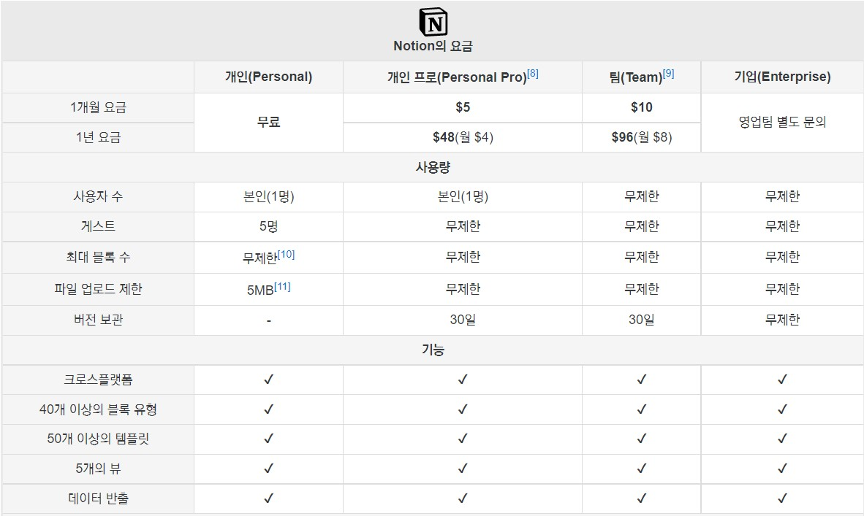
Notion이 뭔데?
메모, 문서, 지식 정리, 프로젝트, 데이터베이스를 하나의 서비스로 통합한 종합 메모 서비스
* 노션 공식 가이드 바로가기

Slide 3
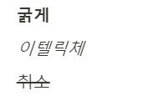
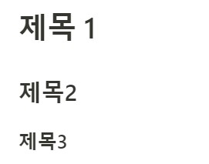
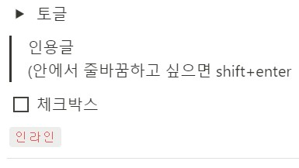
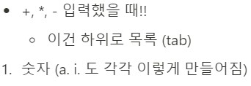
자주쓰는 Notion MarkDown 정리
제목
텍스트
텍스트 추가 기능
# 제목1
## 제목2
### 제목3
양쪽에 ** (or __) 입력하면 굵게 표시
양쪽에 * (or _) 입력하면 기울임꼴로 표시
양쪽에 ~를 입력하면 취소선 표시
> : 토글
“ : 인용글
[] (대괄호) : 체크박스
양쪽에 ` : in-line처리
— (3개) : 밑줄
목록
*, -, + : 글머리 기호 목록
1. , a. , i. : 번호 목록

Slide 4
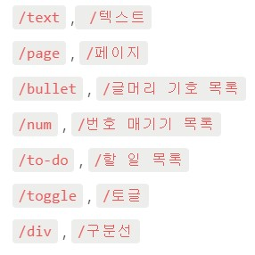
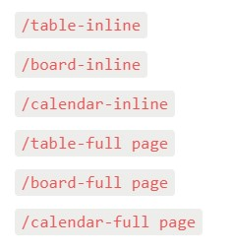
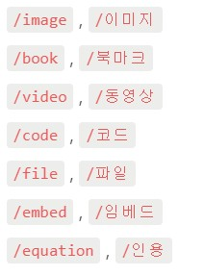
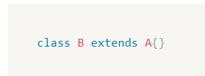
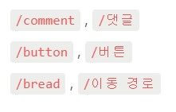
MarkDown (2) + 슬래시(/) 명령어
코드블럭
기본
데이터베이스
미디어
```
코드
```
(or)
```java (언어 지정)
java 코드
```
타이핑
기타
esc : 작성중인 블록 전체 선택
tab : 들여쓰기
shift + tab : 들여쓰기 해제

Slide 5
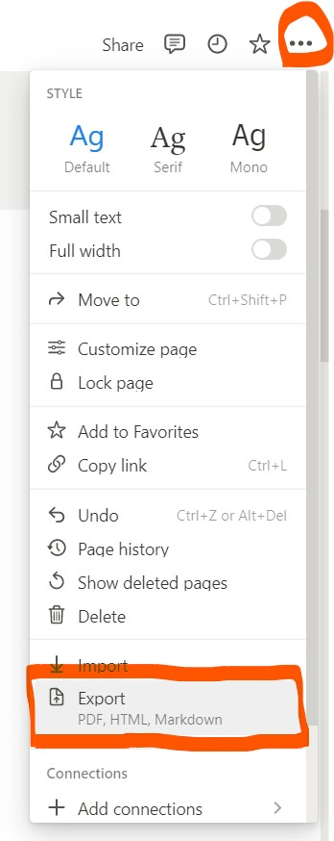
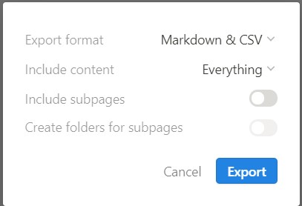

Notion 글 깃허브에 올리기
👉 .md 파일로 저장된 거 올리면 끝

Slide 6


협업 실패 경험 썰…(feat. 카카오톡..)
흔한 성공썰 말고 실패썰 풀어보겠습니다.
학교 팀 프로젝트…
대외 프로젝트
3명이었는데 팀원이 뭘 한지 모르겠음
역할 분담했는데 2주간 연락 두절
2주동안 아무것도…한게 없어서 개인 프로젝트 됨
8개월 프로젝트였는데 하드웨어팀 혼자 6개월 소모
팀장이 있었는데 없었어요
진행과정…전혀 몰랐음

Slide 7

Notion 협업 방법 n개 소개
협업 전 명심할 것…
팀원만 잘 만나도 반은 성공이다!!!
본인이 소통이 잘 되는 좋은 팀원이 되자
규칙 세우기
1. 잠수타면 벌금
2. 공지 확인 후 댓글이나 체크 표시
3. 회의록은 다음 날 전까지 필수 작성…

Slide 8
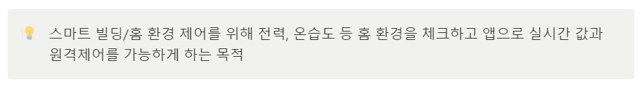
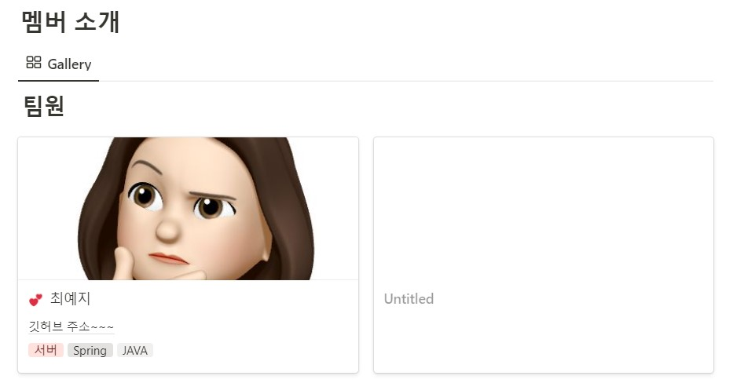
1. 소개
▪️ 프로젝트 소개
▪️ 멤버 소개

Slide 9
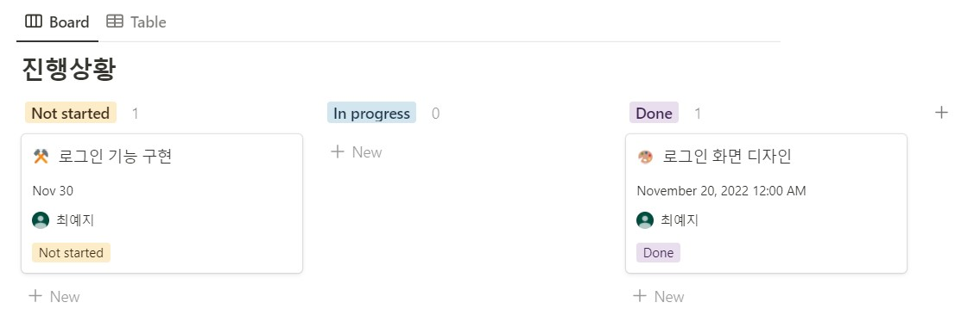
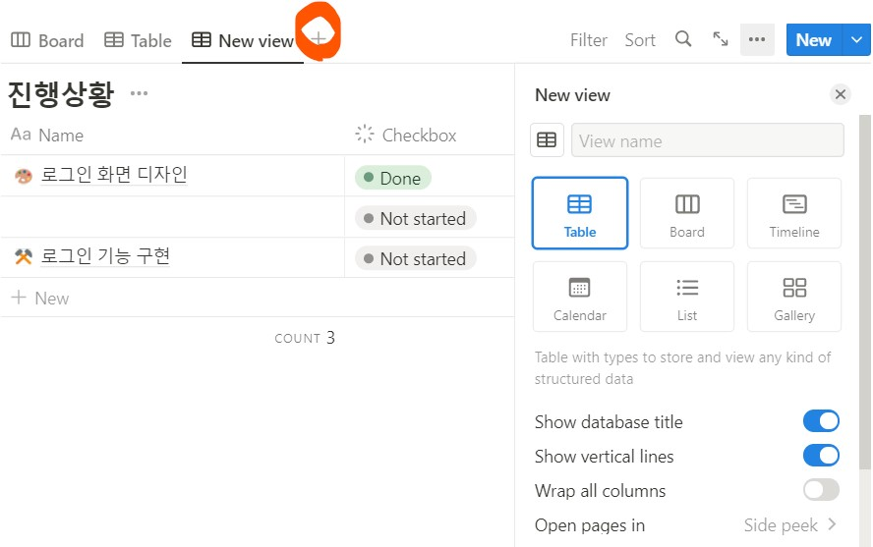
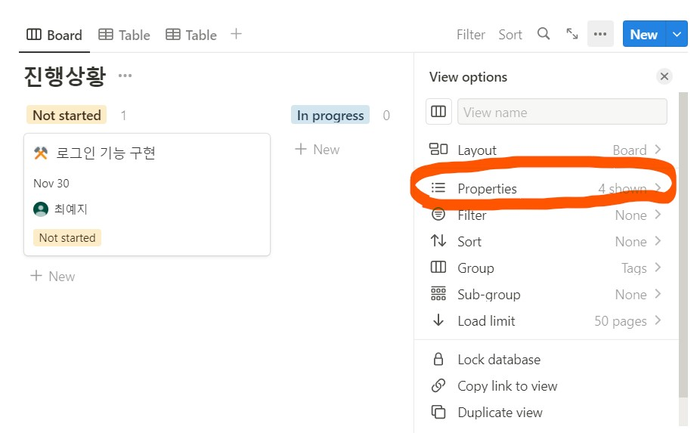
2. 칸반보드
칸반보드란? 프로젝트의 진행 상황과 작업을 설명하고 관리하는 보드
▪️ /database -” ”로 데이터 베이스 생성
▪️ 진행 상황 카테고리 분류
▪️ + 버튼을 통해 다른 모양의 view로 볼 수 있음
▪️ 속성 추가 가능

Slide 10
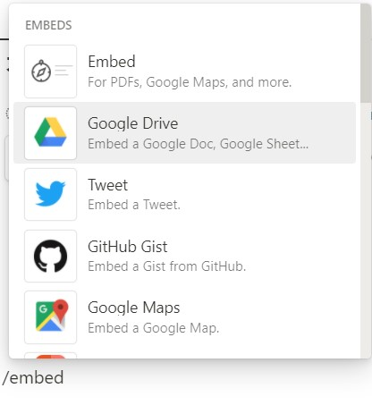

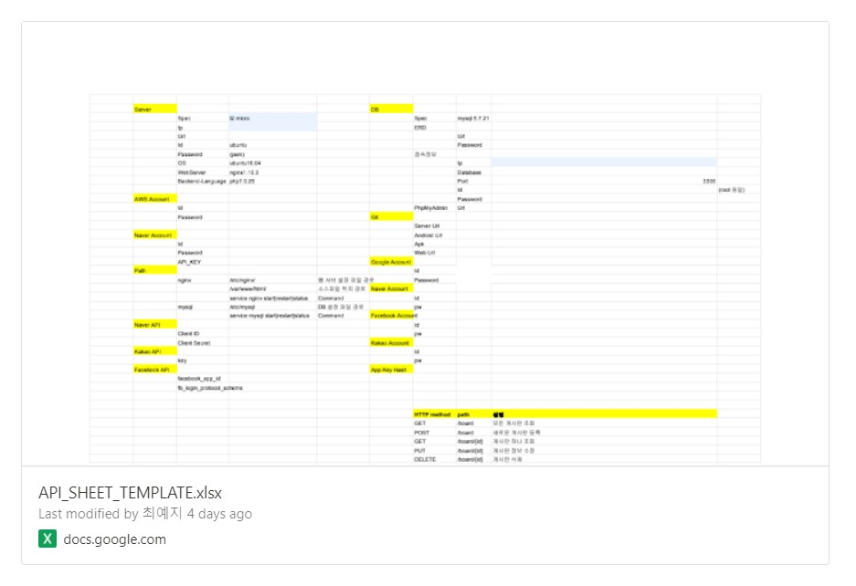
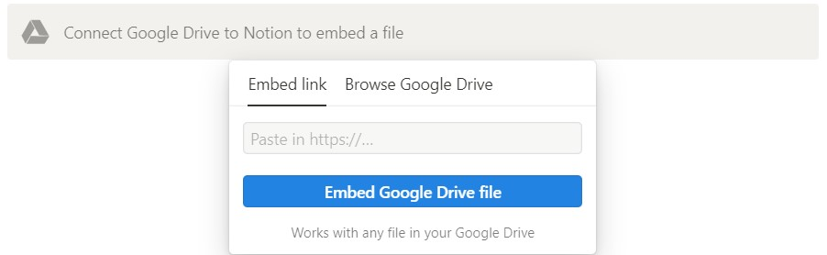
3. API 명세서 (feat. 구글 드라이브)
API 명세서란? 클라이언트 - 서버 소통하는 통로
▪️ /embed에 google drive 클릭
▪️ 구글 계정 연동
▪️ 업로드 할 시트 링크 작성

Slide 11
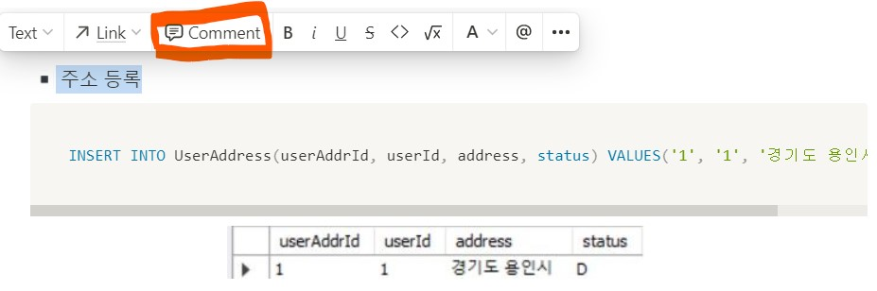
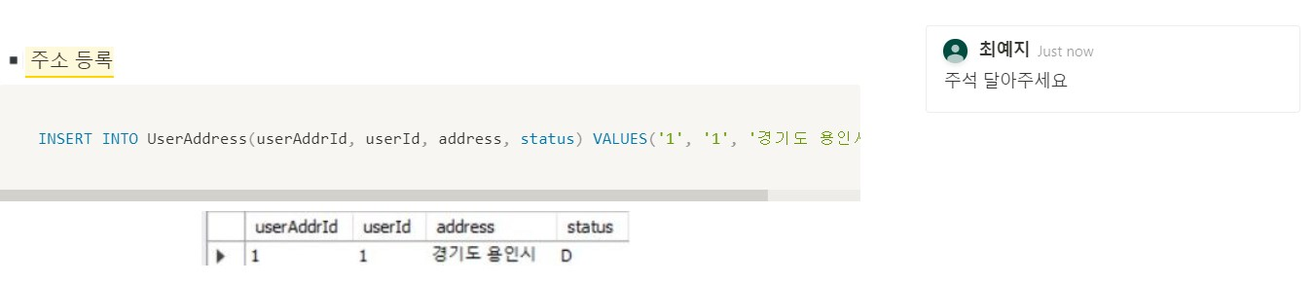
☑️기타 기능/방법
▪️ 댓글 기능

Slide 12
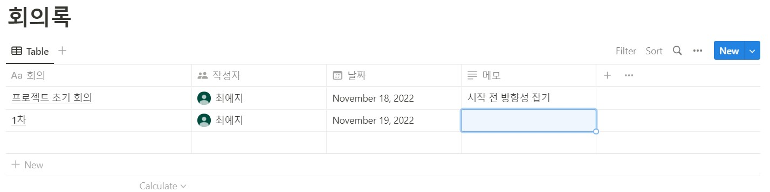
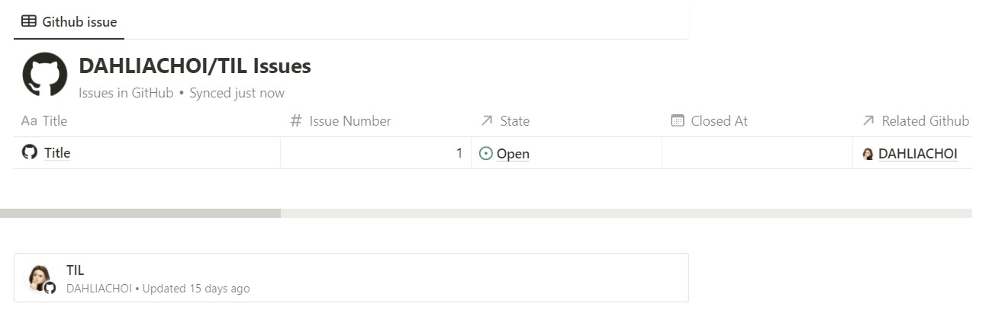
☑️기타 기능/방법
▪️ 회의록 작성
▪️ 깃허브 연동 (업데이트, 이슈 확인 가능) -> 링크만 복사 붙여넣기

Slide 13
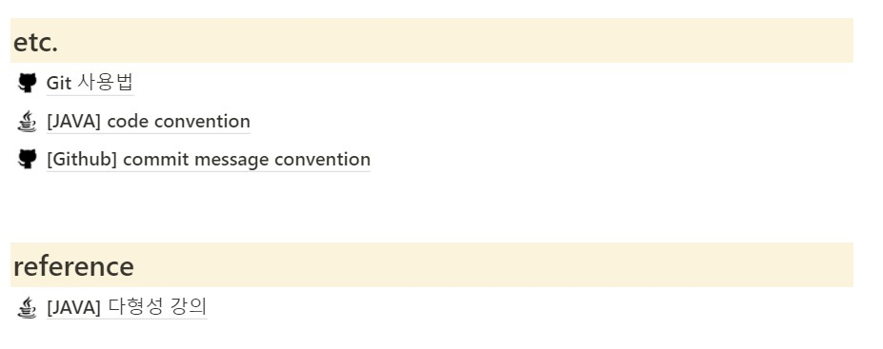
☑️기타 기능/방법
▪️ 정보 공유

Slide 14
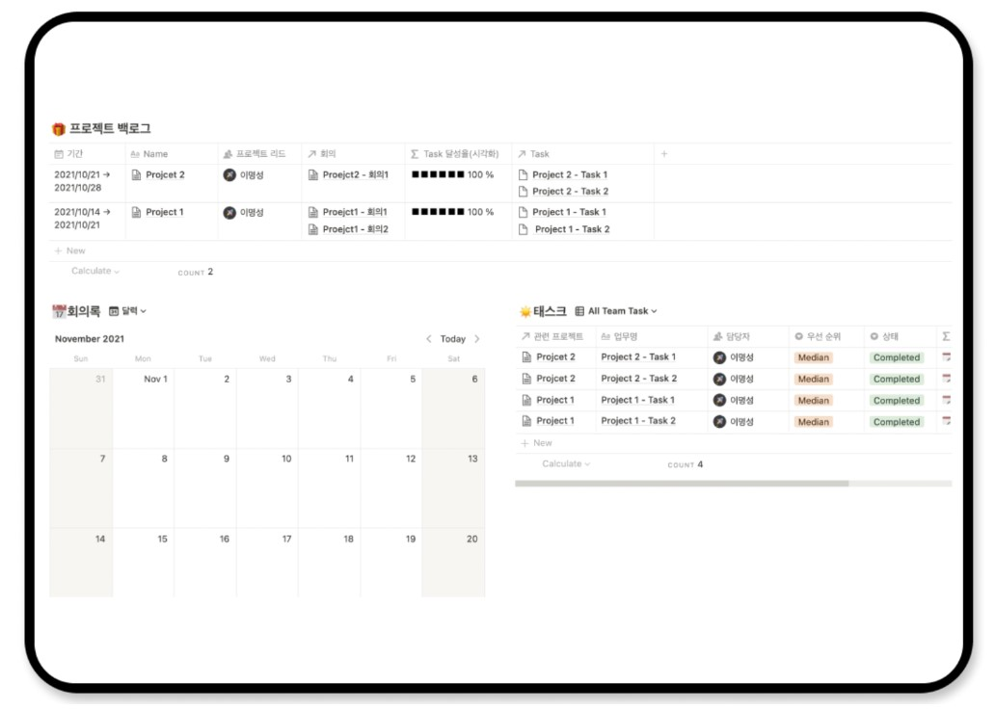
템플릿 활용하기
[Notion Box]
link: Notion Boxㅣ모든 템플릿 모음
[Notion Wizard]
link : Notion Wizard
[Notion page]
link : Notion Pages
[pinterest]
link : 핀터레스트

Slide 15
❤️UMC HUFS 화이팅 ❤️
감사합니다.

